Slide 1
ВПЛИВ АВТОТРАНСПОРТУ НА ЕКОЛОГІЧНУ СИТУАЦІЮ

Slide 2
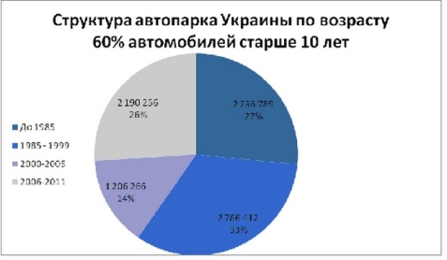
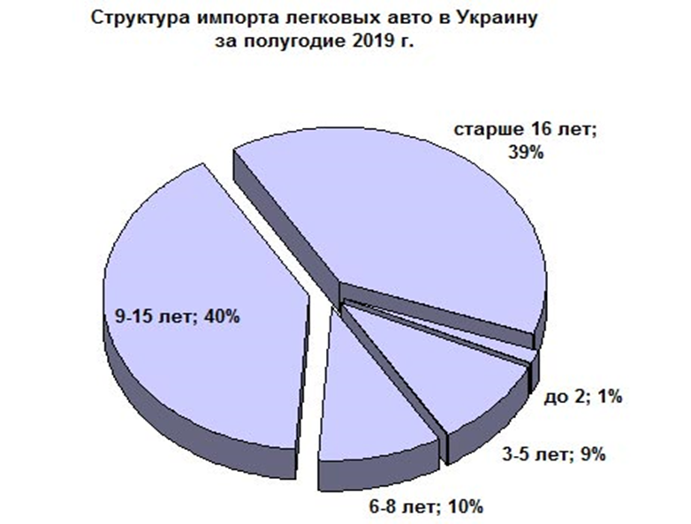

Slide 4
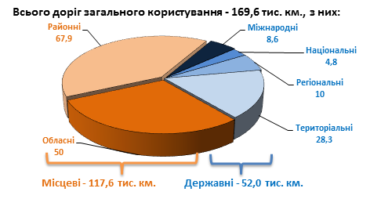

Slide 7
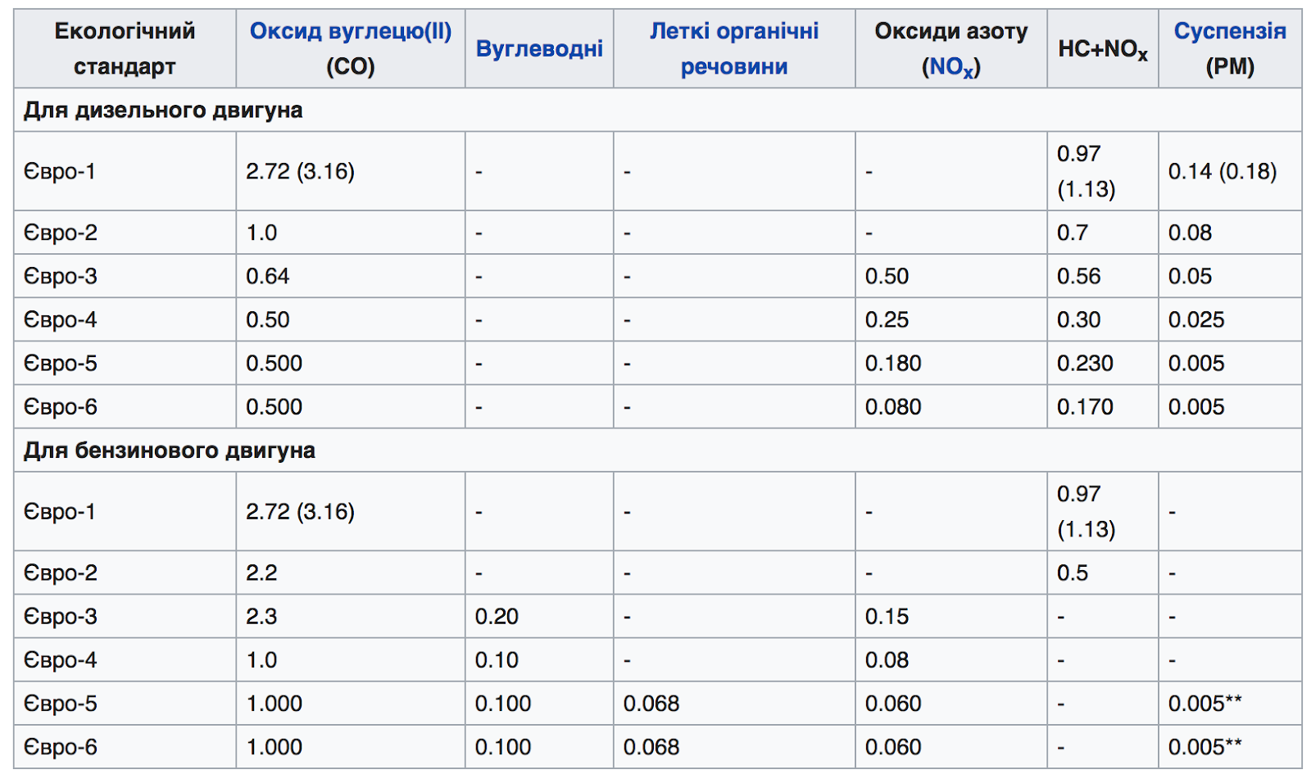
Вимоги стандартів щодо вмісту забруднюючих речовин у викидах авто

Slide 8
Викиди забруднюючих речовин автомобілями в Україні за 2019 рік, т

Slide 9
Викиди забруднюючих речовин від різних типів палива, кг/т палива
Назва речовини | Вид палива
 | Бензин | Дизельне паливо | Газ
Карбону (ІІ) оксид | 201,80 | 36,20 | 87,70
Нітроген(IV) оксид | 21,00 | 31,40 | 27,40
Сульфур (IV) оксид | 1,00 | 4,30 | 1,00
Неметанові легкі органічні сполуки | 53,00 | 3,10 | 22,70
Метан | 0,90 | 0,10 | -
Сажа | - | 3,80 | -
Плюмбум | 0,013 | - | -

Slide 10
Склад викидів забруднюючих речовин від різних типів палива

Slide 11
За хімічним складом і властивостям, а також характеру дії на організм людини компоненти відпрацьованих газів об’єднують у такі групи:
Перша група. Нетоксичні речовини: азот, кисень, водень, водяна пара, вуглекислий газ й інші природні компоненти атмосферного повітря.
Заслуговує на увагу обсяг вуглекислого газу через його роль у «парниковому ефекті».

Slide 12
Друга група. Оксид вуглецю, або чадний газ – продукт неповного згоряння нафтових видів палива, легший за повітря й не має кольору та запаху.
Має виражену отруйну дію, що обумовлюється його здатністю вступати в реакцію з гемоглобіном крові. Внаслідок цього порушується газообмін в організмі, з’являється кисневе голодування й виникає порушення функціонування всіх систем організму. Характер отруєння оксидом вуглецю залежить від його концентрації в повітрі, тривалості дії та індивідуальної сприйнятливості людини. Легкий ступінь отруєння викликає пульсацію в голові, потемніння в очах, підвищене серцебиття. При важкому отруєнні свідомість паморочиться, зростає сонливість. При дуже великих дозах чадного газу (понад 1%) наступають втрата свідомості й смерть.

Slide 13
Третя група. Оксиди азоту, переважно окис і двоокис азоту, гази, що утворюються в камері згоряння.
Окис азоту –безбарвний газ, легко окислюється киснем повітря й утворює двоокис азоту. За звичних атмосферних умов окис азоту повністю перетворюється на двоокис азоту – газ бурого кольору з характерним запахом, важчий за повітря, а отже накопичується у поглибленнях, канавах, чим становить велику небезпеку при технічному обслуговуванні транспортних засобів. Для людського організму окиси азоту більш шкідливі, ніж чадний газ. Вдихаючи повітря, що містить окисли азоту у високих концентраціях, людина не має неприємних відчуттів й не припускає негативних наслідків При високих концентраціях оксидів азоту (0,004 - 0,008%) виникають астматичні прояви й набряк легенів.. при тривалій –можуть виникати хронічні бронхіти, запалення слизової оболонки, шлунково-кишкового тракту, серцева слабкість, нервові розлади. Вторинна реакція на дію окислів азоту впливає на перетворення гемоглобіну в метагемоглобін й призводить до порушення серцевої діяльності. Окисли азоту негативно впливають і на рослинність, будівельні матеріали й металеві конструкції. Крім того, вони беруть участь у фотохімічній реакції утворення смогу.

Slide 14
Четверта група. Вуглеводні, сполуки типу СхHy. У відпрацьованих газах містяться вуглеводні різних гомологічних рядів: парафінові (алкадани), нафтенові (циклани) і ароматичні (бензолові), всього близько 160 компонентів.
Вони утворюються в результаті неповного згоряння палива у двигуні й стають однією з причин білого або блакитного диму. Вуглеводні токсичні й чинять несприятливу дію на серцево-судинну систему людини. Вуглеводневі з’єднання відпрацьованих газів, разом з токсичними властивостями, мають канцерогенну дію, яка сприяє виникненню й розвитку злоякісних новоутворень. Особливою канцерогенною активністю відрізняється ароматичний вуглеводень бенз-а-пірен, що міститься у відпрацьованих газах бензинових двигунів і дизелів. Вуглеводні під дією ультрафіолетового випромінювання сонця вступають в реакцію з окислами азоту, в результаті утворюються нові токсичні продукти – фотооксиданти, що є основою «смогу». Фотооксиданти біологічно активні, чинять шкідливу дію на живі організми, ведуть до зростання легеневих і бронхіальних захворювань людей, руйнують гумові вироби, прискорюють корозію металів, погіршують умови видимості.

Slide 15
П’ята група. Альдегіди – органічні сполуки, що містять альдегідну групу СОН.
У відпрацьованих газах присутні, в основному, формальдегід, акролеїн і оцтовий альдегід. Найбільша кількість альдегідів утворюється на режимах холостого ходу і малих навантажень, коли температури згоряння у двигуні невисокі.
Формальдегід – безбарвний газ з неприємним запахом, важчий за повітря, легко розчинний у воді, дратує слизові оболонки людини, дихальні шляхи, вражає центральну нервову систему. Обумовлює запах відпрацьованих газів, особливо у дизелів. Акролеїн або альдегід акрилової кислоти – безбарвний отруйний газ із запахом підгорілих жирів, впливає на слизові оболонки. Оцтовий альдегід – газ з різким запахом і токсичною дією на організм людини.

Slide 16
Шоста група. Сажа й інші дисперсні частинки (продукти зносу двигунів, аерозолі, масла, нагар і ін.).
Сажа – частинки твердого вуглецю чорного кольору, що утворюються при неповному згоранні й термічному розкладанні вуглеводнів палива. Безпосередньої небезпеки для здоров’я людини не становить, але може подразнювати дихальні шляхи. Створюючи димовий шлейф за транспортним засобом, сажа погіршує видимість на дорогах. Найбільша шкода сажі полягає в адсорбції на її поверхні бенз-а-пірена, який у цьому випадку надає сильнішу негативну дію на організм людини, ніж у чистому вигляді.

Slide 17
Сьома група. Сірчані сполуки – сірчистий ангідрид, сірководень, що з’являються у складі відпрацьованих газів двигунів, за умови використання палива з підвищеним вмістом сірки.
Значно більше сірки присутня у дизельному паливі. Згідно з європейськими стандартами 1996 р., вміст сірки в дизельному паливі не може перевищувати 0,005 г/л. Наявність сірки посилює токсичність відпрацьованих газів дизелів і є причиною появи в них шкідливих сірчаних з’єднань. Сірчані сполуки мають різкий запах, важчі за повітря, розчиняються у воді. Подразнюють слизові оболонки горла, носа, очей людини, призводять до порушення вуглеводневого і білкового обміну та пригнічення окислювальних процесів.

Slide 18
Восьма група. Свинець та його сполуки.
Містяться у відпрацьованих газах карбюраторних двигунів тільки при використанні етилованого бензину, що має у своєму складі присадку, яка підвищує октанове число. Воно визначає здатність двигуна працювати без детонації. Детонаційне згорання робочої суміші у 100 разів швидше нормального. Робота двигуна з детонацією небезпечна тим, що двигун перегрівається, потужність його падає, а термін придатності різко скорочується. 50% викидів свинцю у вигляді мікрочастинок поширюються у придорожньому середовищі. Решта протягом декількох годин знаходиться в повітрі у вигляді аерозолів, а потім також осідає на землю поблизу дороги. Накопичення свинцю у придорожній смузі приводить для забруднення екосистем і робить ґрунти непридатними для сільськогосподарського використання.

Slide 19
Стан або ступінь забруднення атмосферного повітря оцінюється шляхом порівняння концентрації в ньому тих або інших забруднюючих речовин із гігієнічними нормативами.
Гігієнічними нормативами допустимої концентрації в атмосфері шкідливих речовин є гранично допустимі концентрації (ГДК). Максимально разова ГДК установлюється для попередження рефлекторних реакцій людини (відчуття запаху, зміна активності головного мозку, світлової чутливості очей та ін.) при короткочасному впливі (до 20 хвилин), а середньодобова - для попередження їх загальнотоксичного, канцерогенного, мутагенного й ін. стану. ГДК розроблені в припущенні, що на організм людини впливає тільки одна забруднююча речовина.

Slide 20
ДЯКУЮ ЗА УВАГУ!

